Slide 1

Manipulação de Estados
Apresentado por: Eliane Dantas e Natalia Costa

Slide 2
AGENDA
O que gerenciamento de estado
Estado Efêmero
SetState
Estado do Aplicativo
Provider
BLoc
InheritedWidget

Slide 3
O que é gerenciamento de estado
O gerenciamento de estados é uma parte fundamental para manter informações e responder a interações do usuário em um aplicativo Flutter;
Há diversas maneiras para gerenciar estados, nesta aula vamos apresentar o SetState, Provider, BLoc e InheritedWidget;
Mas antes, devemos entender a diferença entre estado efêmero e estado do aplicativo.

Slide 4
Estado Efêmero
O estado efêmero, também chamado de estado da interface do usuário ou estado local, é o estado que pode ser contido em um único widget;
Alguns exemplos são: página atual em um PageView, progresso atual de uma animação complexa e uma guia atualmente selecionada em um BottomNavigationBar;
Em resumo, no estado efêmero não há necessidade de utilizar técnicas de gerenciamento de estado, tudo o que precisa é de um arquivo StatefulWidget;
A seguir é apresentado um exemplo do seu uso.

Slide 5
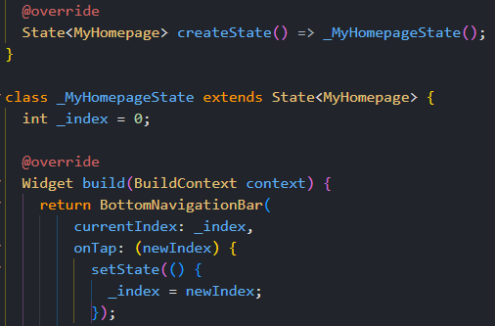
Neste exemplo, o item atualmente selecionado em uma barra de navegação é mantido no campo index, o qual é um estado efêmero;
Nenhuma outra parte do aplicativo precisa utilizar o index, a variável muda apenas dentro do MyHomepage;
Ademais, se o usuário fechar e reiniciar o aplicativo, você não se importa que o index seja zerado;
O setState é utilizado no estado efêmero, o qual será apresentado a seguir.
Figura 01 – Estado efêmero

Slide 6
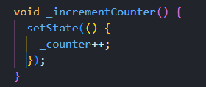
SetState
O SetState em Flutter é uma função que permite atualizar o estado de um widget;
Quando algo muda no estado do widget, o SetState é chamado para notificar o Flutter que algo mudou e que ele precisa redesenhar a interface do usuário.
Figura 02 – Uso do SetState

Slide 7
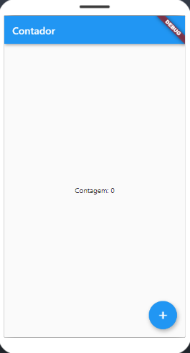
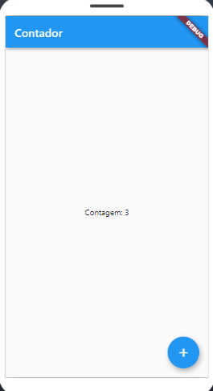
Quando o usuário pressiona o botão “+”, o método “incrementCounter” é chamado, que atualiza o estado da variável “counter” usando “SetState”;
O Flutter então reconstrói o widget e seu conteúdo.
Figura 03 – Exemplo usando o SetState

Slide 8
O exemplo com o código-fonte completo com o setState está no arquivo setState.dart

Slide 9
Estado do Aplicativo
O estado do aplicativo, também chamado de estado compartilhado, é aquele que é compartilhado em muitas partes do aplicativo e que será mantido entre as sessões do usuário;
Alguns exemplos são: preferências de usuário, informações de login, notificações em um aplicativo de rede social, o carrinho de compras em um aplicativo de comércio eletrônico, entre outros;
A seguir, serão apresentadas algumas formas para realizar o gerenciamento de estados.

Slide 10
Gerenciamento de estados com o Provider
O Provider é um pacote de gerenciamento de estado no Flutter, o qual fornece os dados ou as funcinalidades para toda a árvore de widgets;
Sua ideia principal é fornecer um meio eficiente de passar os dados entre widgets sem a necessidade de intermediários;
O Provider é flexível e pode ser utilizado para diferentes cenários de gerenciamento de estados, desde pequenas aplicações até as mais complexas;
Vamos aprender agora a utilizar o Provider.

Slide 11
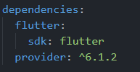
Como utilizar o Provider
Verifique se há a dependência Provider no arquivo “pubspec.yaml”.
Rode no terminal o comando “flutter pub get”.
Figura 04 – Dependência Provider

Slide 12
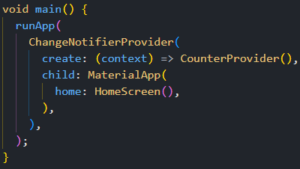
Como utilizar o Provider
Neste exemplo, inicialmente é definido o Provider, onde é criada uma instância “ChangeNotifierProvider”;
O “ChangeNotifierProvider” é o responsável por notificar para os widgets se houveram mudanças nas informações, e que eles devem ser atualizados;
Essa instância recebe dois argumentos. O primeiro é o “create”, que mostra o que vai ser alterado. O segundo é o “child”, que é quem precisa ser avisado quando isso for alterado.
Figura 05 – Definição do Provider

Slide 13
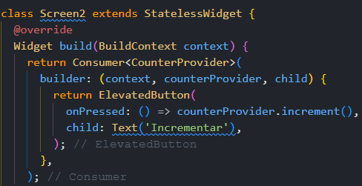
O “Consumer” é utilizado para consumir a informação que está no provider, neste caso, irá consumir o “CounterProvider”;
O “CounterProvider” é uma classe que estende o “ChangeNotifier”;
O “ChangeNotifier” é uma classe simples incluída no Flutter que fornece notificação de alterações aos seus ouvintes;
Portanto, o “CounterProvider” é capaz de notificar os seus ouvintes sobre as mudanças no estado.
Figura 06 – Uso do Consumer

Slide 14
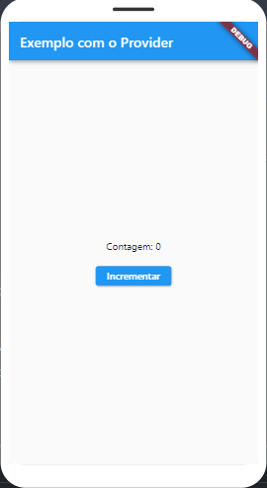
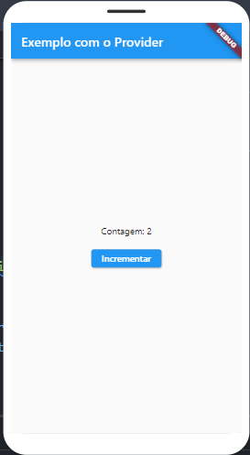
Figura 07 – Exemplo usando o Provider

Slide 15
O exemplo com o código-fonte completo utilizando o InheritedWidget está no arquivo provider.dart

Slide 16
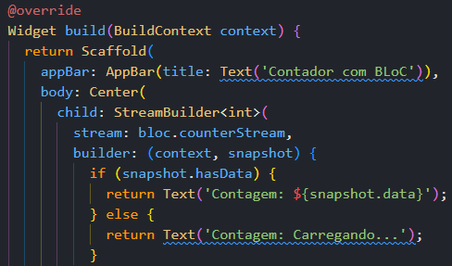
BLoc
O Bloc é uma arquitetura de gerenciamento de estado mais escalável e organizada;
Ele separa a lógica de negócios da interface do usuário;
O Bloc é responsável por gerenciar o estado da aplicação (o contador) e os widgets (MyWidget) utilizam o Bloc para acessar esses dados e atualizar a interface do usuário.
Figura 08 – Uso do BLoc

Slide 17
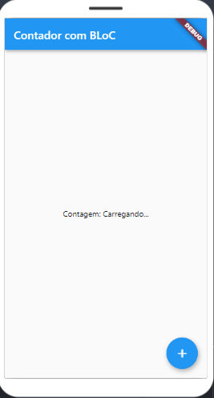
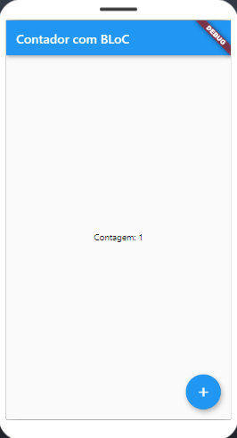
Figura 09 – Exemplo usando o BLoc

Slide 18
O exemplo com o código-fonte completo utilizando o InheritedWidget está no arquivo BLoc.dart

Slide 19
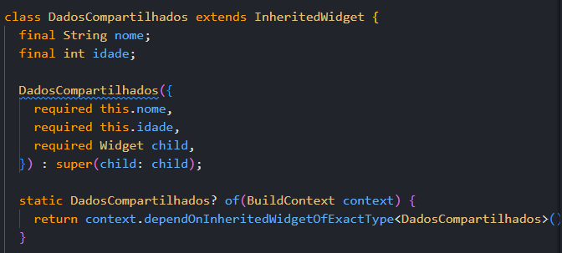
InheritedWidget
O InheritedWidget é uma classe do Flutter que permite compartilhar dados entre widgets na árvore de widgets de forma eficiente;
O InheritedWidget atua como um meio para compartilhar os dados “nome” e “idade” entre os widgets na árvore de widgets;
Facilita o compartilhamento dos dados, permitindo que os widgets sejam atualizados automaticamente.
Figura 10 – Uso do InheritedWidget

Slide 20
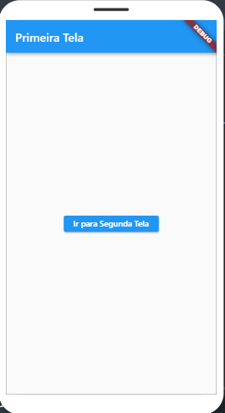
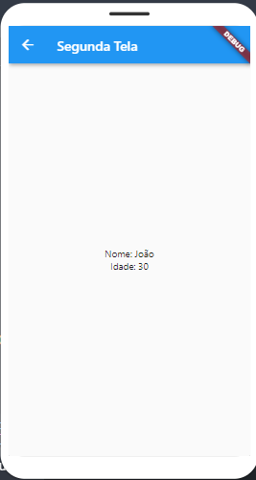
Figura 11 – Exemplo com o InheritedWidget

Slide 21
O exemplo com o código-fonte completo utilizando o InheritedWidget está no arquivo inheritedWidget.dart

Slide 22
Referências
LOUISE, M. SetState e o Gerenciamento de estado no Flutter. Disponível em: https://medium.com/@maizalouise/setstate-e-o-gerenciamento-de-estado-no-flutter-60128977d4d. Acesso em: 24 mar. 2024.
Differentiate between ephemeral state and app state. Disponível em: https://docs.flutter.dev/data-and-backend/state-mgmt/ephemeral-vs-app. Acesso em: 24 mar. 2024.
O que é gerenciamento de estados no Flutter e principais ferramentas. Disponível em: https://www.alura.com.br/artigos/gerenciamento-de-estados-flutter-principais-ferramentas. Acesso em: 24 mar. 2024.
Simple app state management. Disponível em: https://docs.flutter.dev/data-and-backend/state-mgmt/simple. Acesso em: 30 mar. 2024.
Como gerenciar estados com Flutter Provider. Disponível em: https://www.alura.com.br/artigos/como-gerenciar-estados-com-flutter-provider. Acesso em: 30 mar. 2024.

